Slide 1
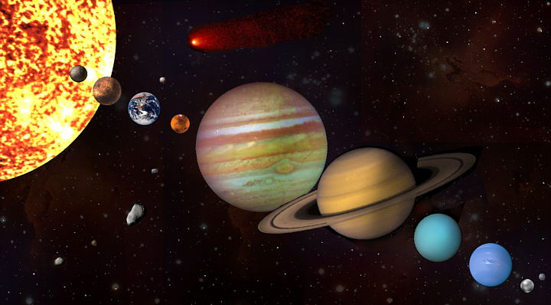
ELS PLANETES DEL SISTEMA SOLAR

Slide 2
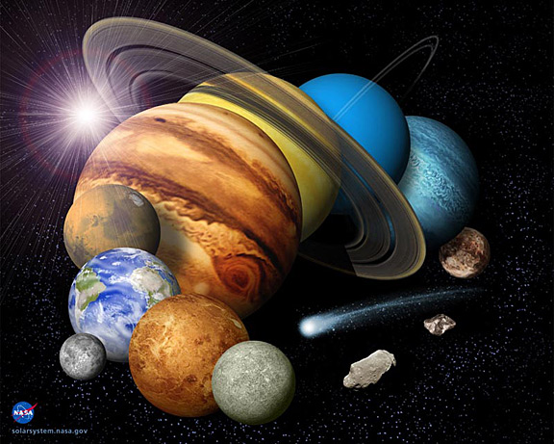
ÍNDEX
PLANETES INTERIORS:
- Mercuri
- Venus
- La Terra
- Mart
2. PLANETES GEGANTS GASOSOS:
- Júpiter
- Saturn
- Urà
- Neptú

Slide 3
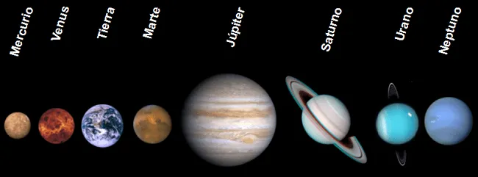
ELS PLANETES
Al sistema solar hi ha 8 planetes que són:

Slide 4
COM SÓN ELS PLANETES?
Els planetes son molt grans amb forma esfèrica i sense llum pròpia que giren al voltant del Sol seguint una trajectòria circular anomenada rotació i translació
Al voltant de la majoria dels planetes giren altres coes mes petites anomenades satèl·lits.
Els planetes nans som molt mes petit el mes conegut es pluto.

Slide 5
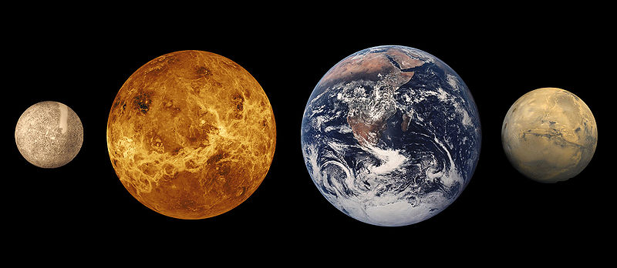
PLANETES INTERIORS
Els quatre primers planetes del Sistema Solar tenen una superfície rocosa i un nucli metàl·lic, s’anomenen els planetes interiors.
- Mercuri
- Venus
- La Terra
- Mart

Slide 6
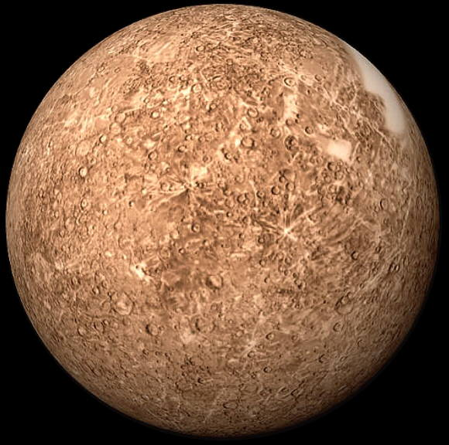
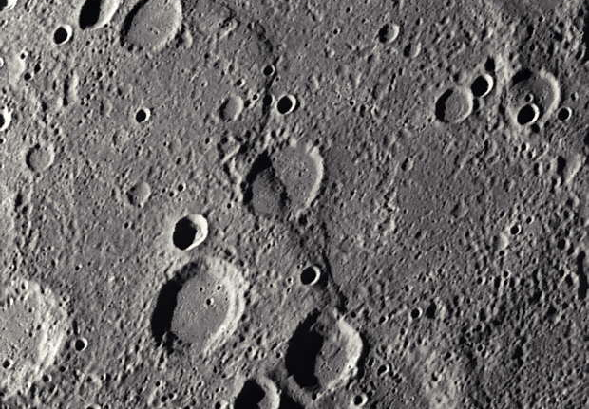
MERCURI
2.440 km de radi.
Temperatura de -170ºC a 425ºC.
Superfície de Mercuri:

Slide 7
MERCURI
Com és de gran?
4.900 Km
Quan tarda la seva rotació?
59 dies
Quan tarda un any?
88 dies
Distància al Sol?
57´9 milions de Km
Mercuri és el planeta més pròxim al sol, aproximadament és igual de grandària que la lluna.
Mercuri és un petit món rocós, amb un nucli gran i dens. La seva superfície mostra nombrosos cràters per impacte. Dominat per el Sol

Slide 8
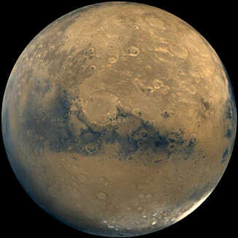
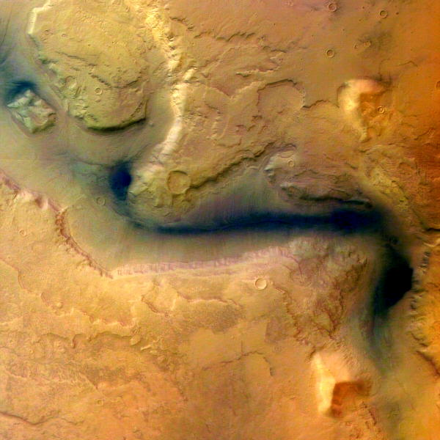
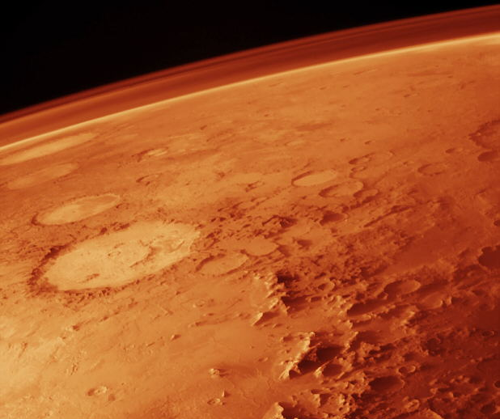
MART
3.397 km de radi.
Temperatura de -63ºC.
Existència de l’aigua (0,03%)
Atmosfera

Slide 9
MART
Distància del sol: 227,8 milions de Km
Durada d’una rotació ( dia i nit): 24,5 hores
Durada d’un any: 687 dies
Mart és el quart planeta del sistema solar .
Té el nom d’un déu de Roma, el déu de la guerra.
La superfície de Mart és com la de la Lluna.
Aquest planeta és vermell perquè està ple de ferro oxidat.

Slide 10
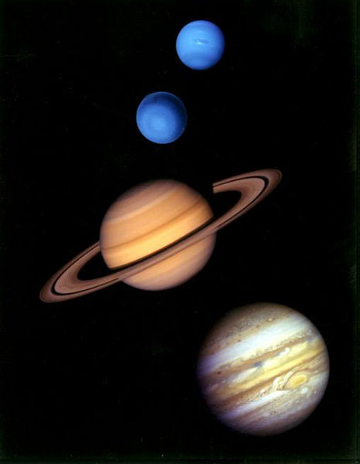
PLANETES GEGANTS GASOSOS
A partir de Júpiter, els planetes són anomenats gegants gasosos ja que estan formats principalment de gasos.
- Júpiter
- Saturn
- Urà
- Neptú

Slide 11
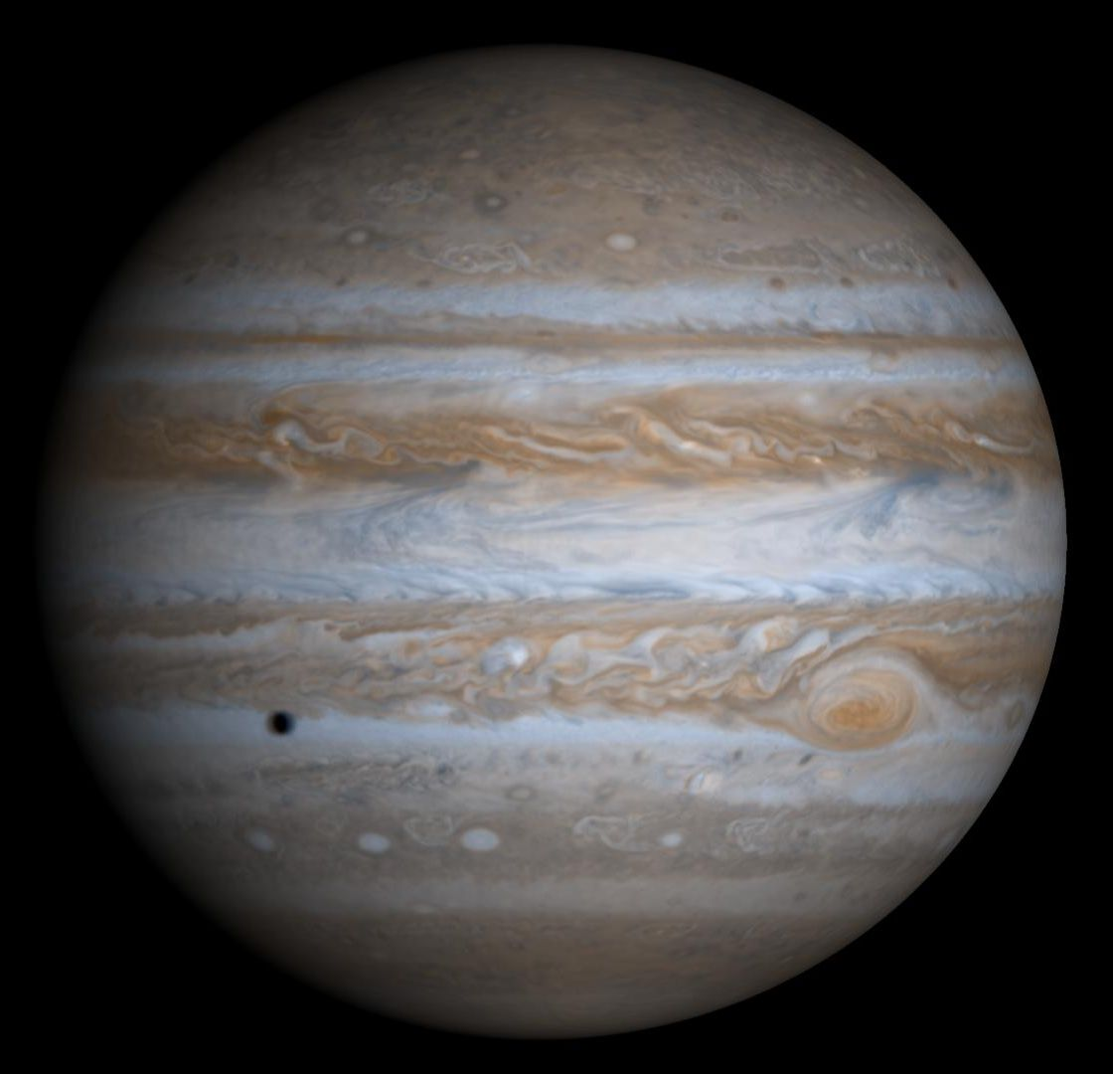
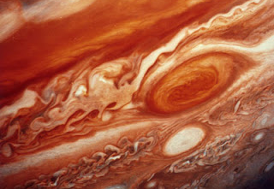
JÚPITER
71.492 km de radi.
Temperatura de -120ºC.
Es el planeta mes gran de el sistema solar i el que mes ràpid gira sobre el mateix.

Slide 12
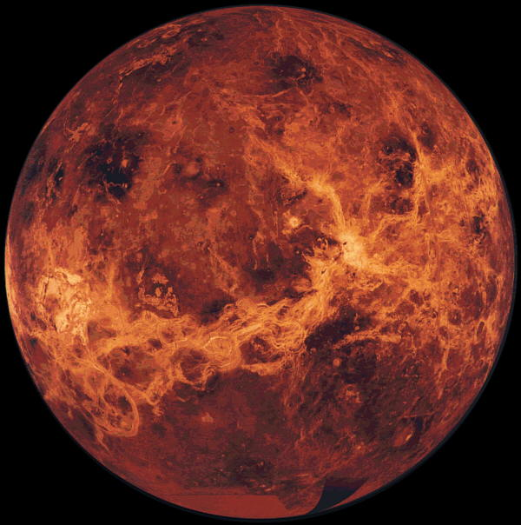
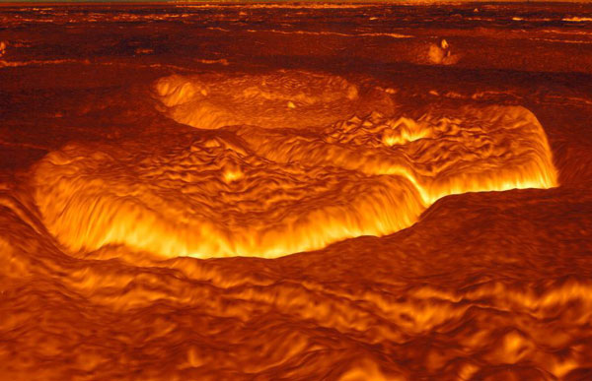
VENUS
6.052 km de radi.
Temperatura de 482ºC.
Es una mica mes petit que la terra i el planeta que n'està mes a prop.
Superfície de Venus

Slide 13
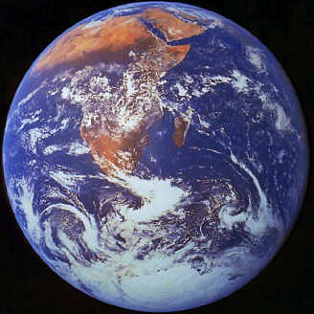
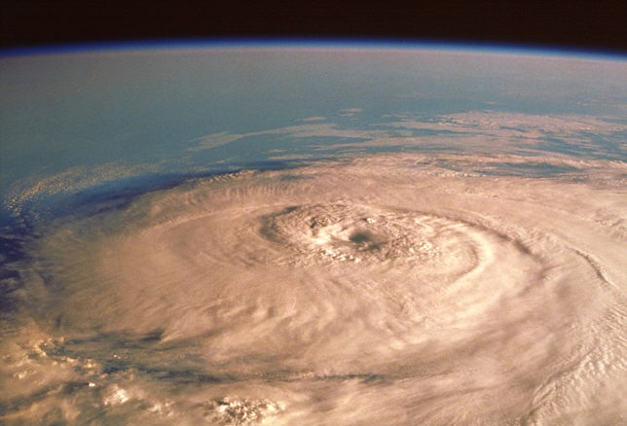
LA TERRA
6.378 km de radi.
Temperatura de 15ºC.
Es l'únic planeta conegut amb vida
Es coneix com a planeta blau, perquè té aigua.
Atmosfera

Slide 14
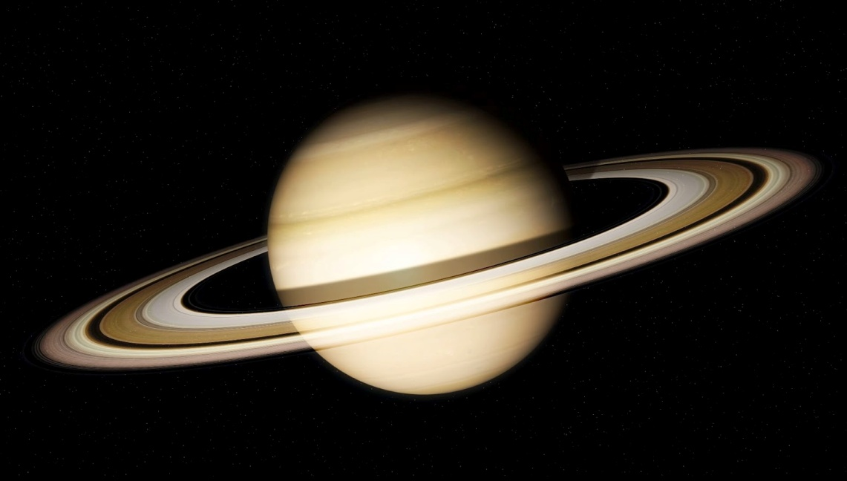
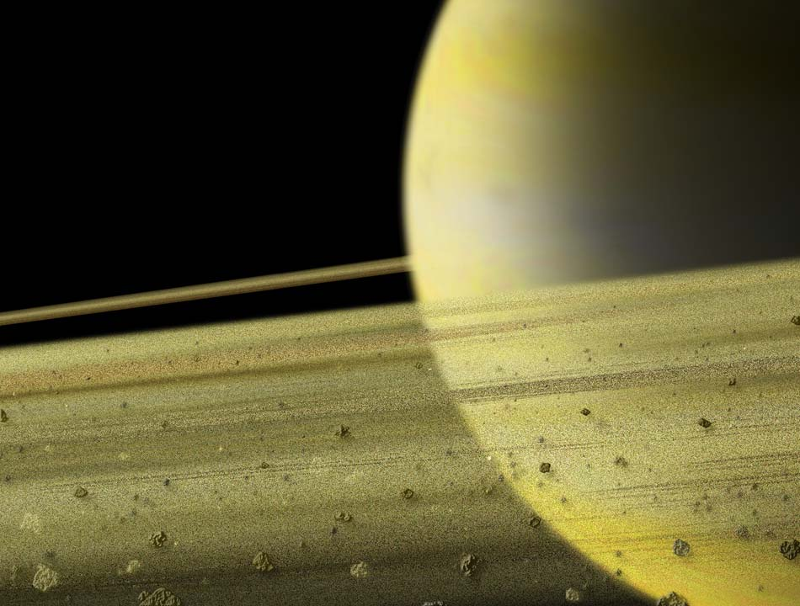
SATURN
60.268 km de radi.
Temperatura de -125ºC.
Es el 2 planeta mes gran del sistema solar es el que te el sistema d’aneills mes desenvolupat
Anells Saturn

Slide 15
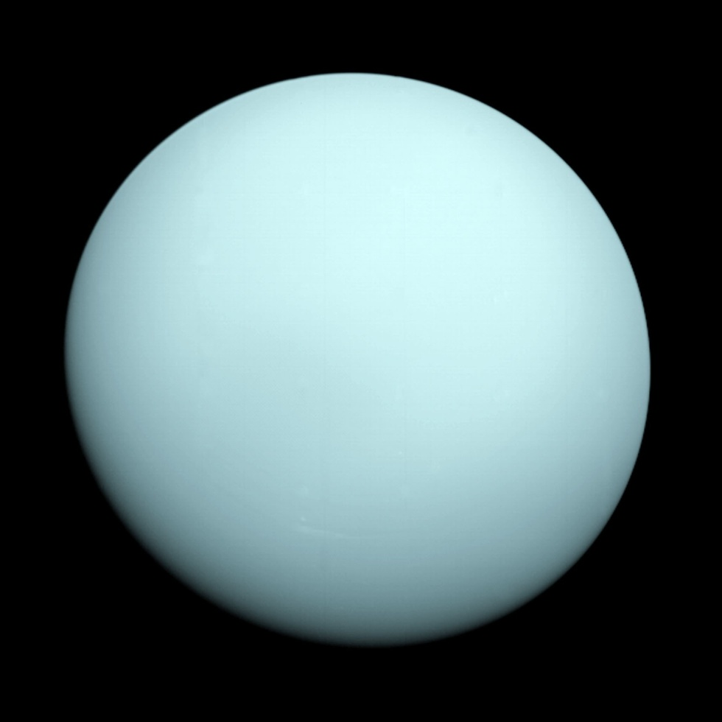
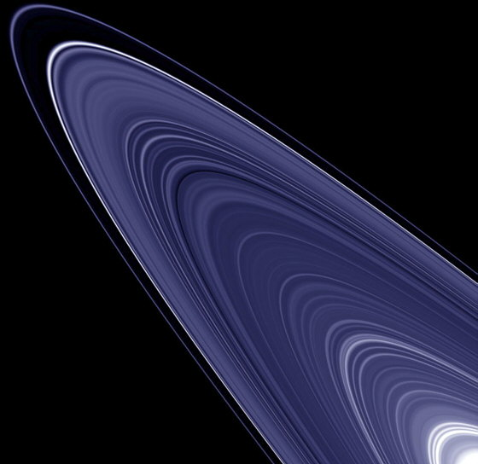
URÀ
24.746 km de radi.
Temperatura de -210ºC.
Es el 3 planeta mes gran del sistema solr.
Anells d’Urà

Slide 16
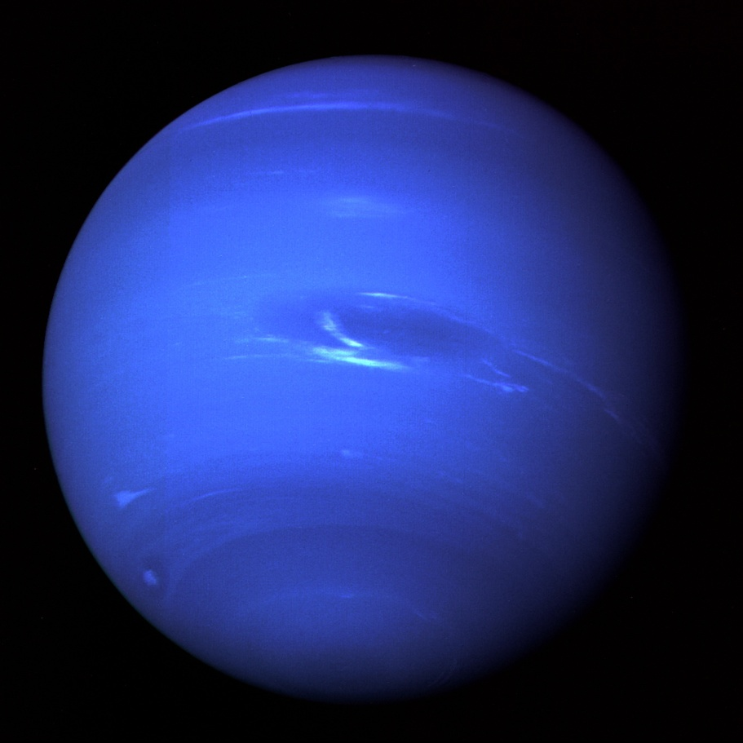
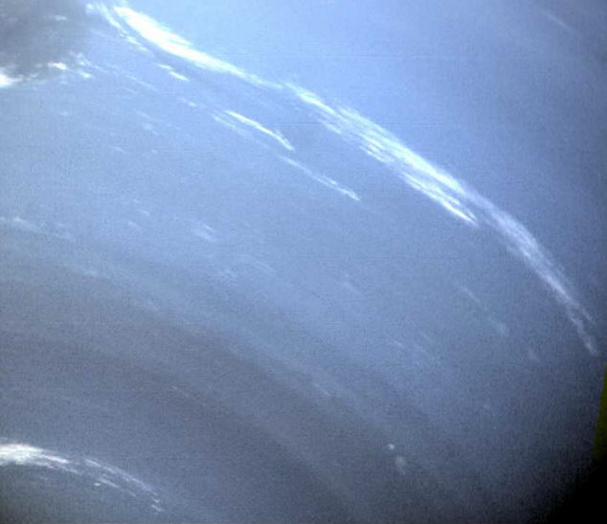
NEPTÚ
24.746 km de radi.
Temperatura de -200ºC.
.^{.ES} el planeta mes allunyat del sol i que te els vents mes forts.
Atmosfera de Neptú

Slide 17
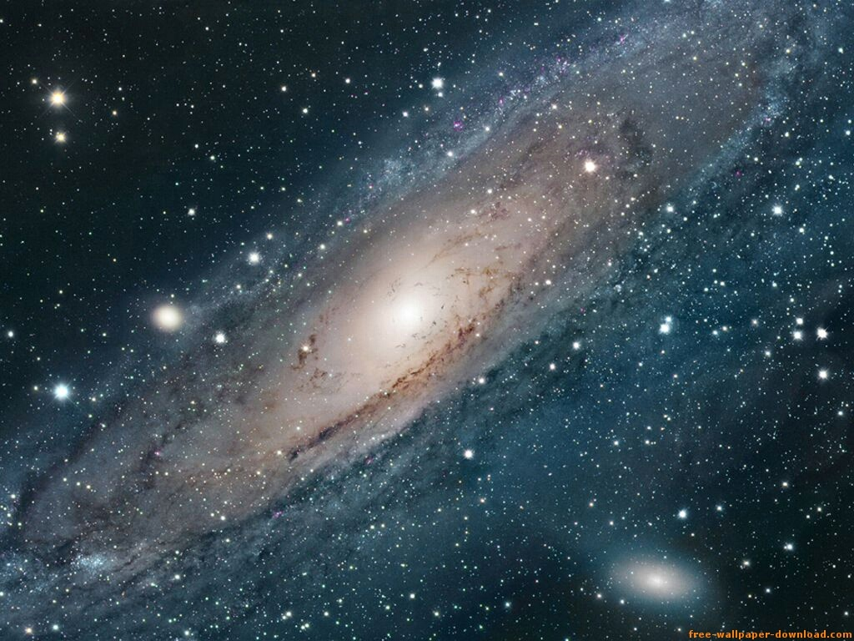
FI
Fet per: Roger , Pol i Pau .
Curs:5è,5è,3r

